Slide 1
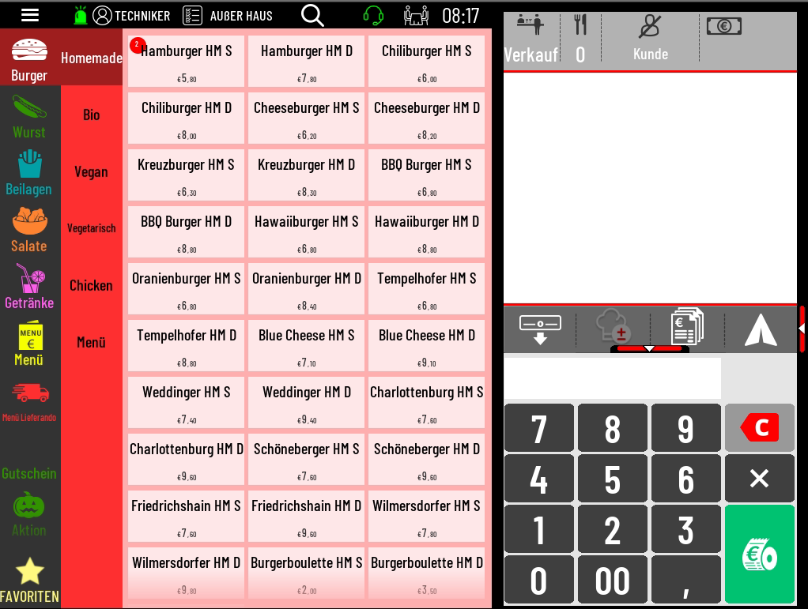

Artikeltasten bearbeiten
1
1
Burgermenü öffnen.

Slide 2
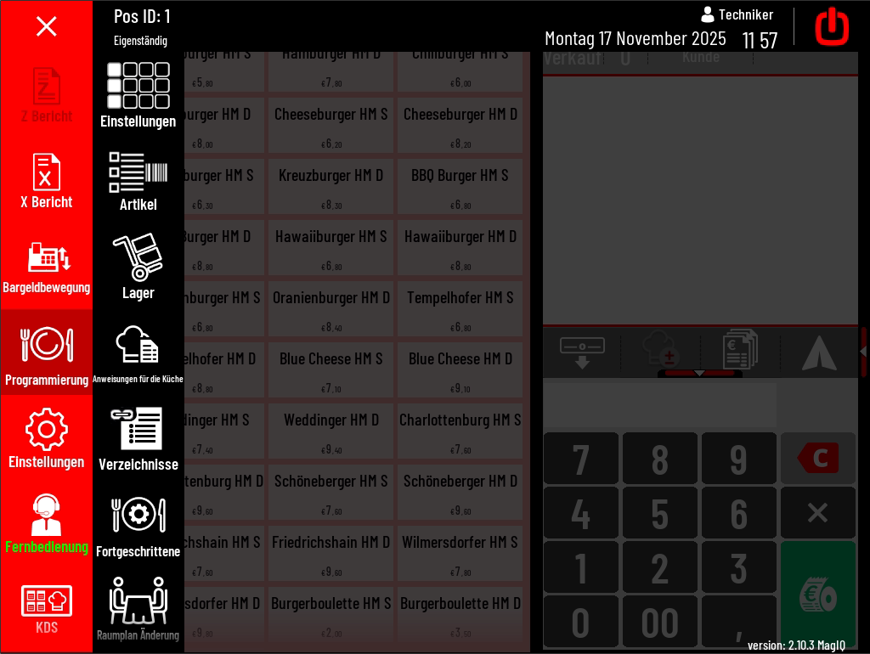
Artikeltasten bearbeiten
2. Programmierung öffnen.
3. Einstellungen (in der Schwarzen Spalte) öffnen.
1
3
2

Slide 3
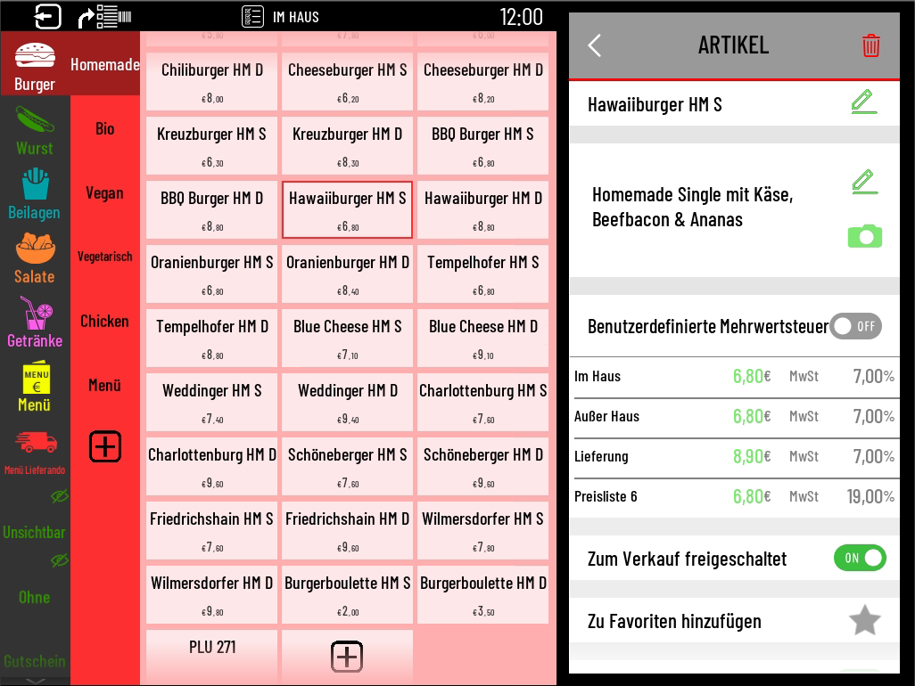
Artikeltasten bearbeiten
4. Artikel können verschoben werden.
Halten Sie den zu verschiebenden Artikel gedrückt und ziehen Sie ihn an die neue Position.
1
4

Slide 4
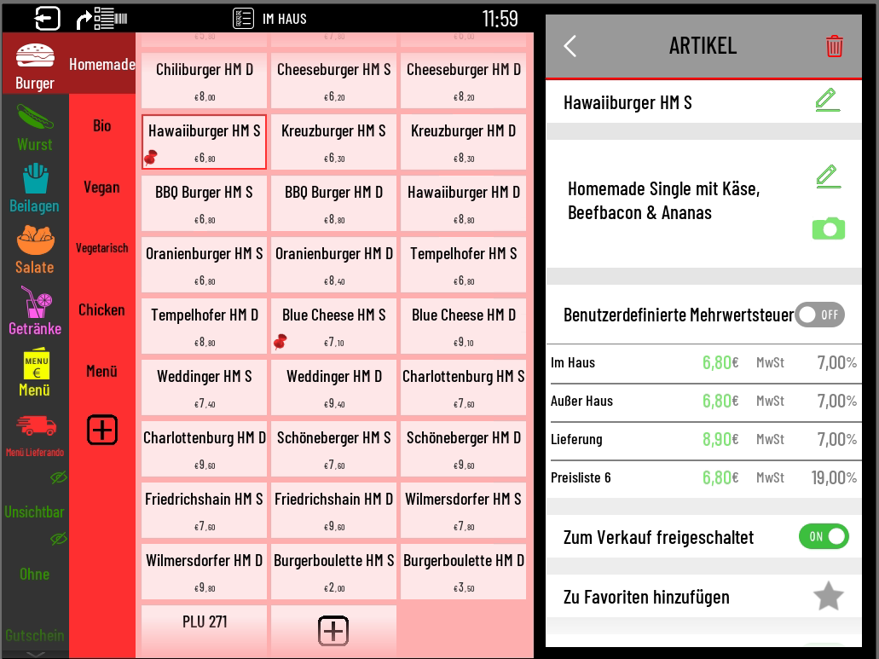
Artikeltasten bearbeiten
5. Verschobene Artikel werden mit einer „roten Stecknadel“ versehen.
1

Slide 5
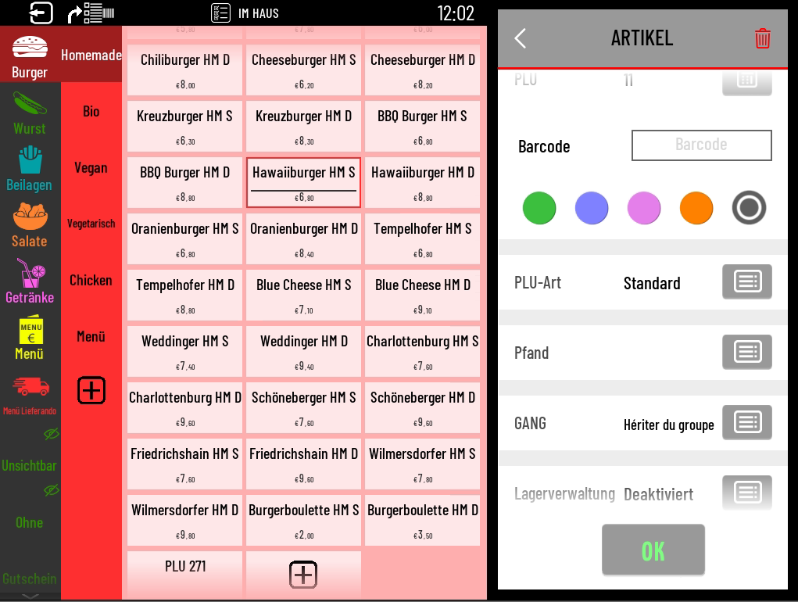
Artikeltasten bearbeiten
5. Wir können dem Artikel auch eine farbige Markierung geben.
1
5

